Slide 1



R·一年级下册
三
100以内数的认识
简单的加、减法

Slide 2
一、复习引入，揭示课题
1. 口算。
10
8-6=
10+6=
1
14-4=
2
16
10-9=
19-9=
9
3+10=
8+10=
10
17-8=
13
18

Slide 3
2.
5
6
（1）56里面有（ ）个十和（ ）个一。
67
（2）6个十和7个一合起来是（ ）。
（3）30里面有（ ）个十，
（ ）个十是 80 。
3
8

Slide 4


二、情境呈现，学习整十数加、减整十数
7
一共有多少本?
你能列出算式?
根据情境图，你们能提一个用加法解决的数学问题吗？
10+20=
20+10=

Slide 5
10+20=
30
方法一:
30 根

Slide 6
10+20=
30
方法二:
1
10 里面有( )个十，20里面有( )个十 .
2
3
1 个十和 2 个十合起来是 ( )个十.
30

Slide 7
10+20=
30
方法三:
十位
个位
3
1
0

Slide 8
7
一共有多少本?
10+20=
30
20+10=
30

Slide 9
7
30-20=
10
30-10=
20
方法一:
方法二:
方法三:
3 个十去掉 2 个十，还剩下( )个十。
1
十位 | 个位

Slide 10




归纳总结
10+20=
30
20+10=
30
30-20=
10
30-10=
20
计算整十数加、减整十数时，就是想几个十加、减几个十。
观察以上的算式，它们有什么相同点?

Slide 11

三、情境呈现，学习整十数加一位数及相应的减法
30本
8
2本
根据这些信息，你能提出一个用加法计算的问题？
从图中你知道了些什么信息？
你能列出算式?
一共有多少本写字本？
30+2=
2+30=

Slide 12

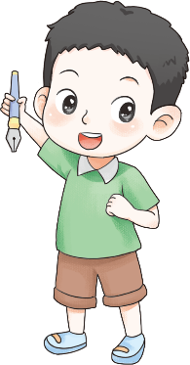
30+2=
32
你是怎样想的？
3捆小棒加2根小棒，一共32根小棒。

Slide 13
30+2=
32
你是怎样想的？
1包是10本，3包就是3个十本，3个十和2个一加起来就是32。

Slide 14
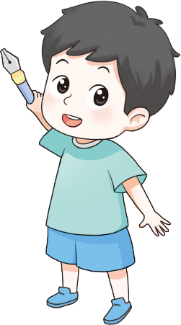
30+2=
32
你是怎样想的？
30 + 2
数两个数
30
31
32

Slide 15
8
一共有多少本写字本？
30+2=
32
2+30=
32

Slide 16
归纳总结
34
21
45
30+4=
20+1=
40+5=
17
56
78
7+10=
6+50=
8+70=
不管是几十加几还是几加几十，都是求几个十加上几个一，结果都是几十几。

Slide 17
8
(1) 有32本写字本，未包装的有2本，包装好的有几本？
32-2=
(2) 有32本写字本，包装好的有30本，未包装的有几本？
32-30=

Slide 18
30
32-30=
2
32-2=
利用数的组成。
32里面有3个十和2个一，去掉2个一，还剩3个十，就是30。
32里面有3个十和2个一，去掉3个十，还剩2个一，就是2。
根据加、减法之间的关系。
30 + 2 =32

Slide 19
归纳总结
30+2=32 2+30=32
32-2=30 32-30=2
几十加几和几加几十都等于几十几；几十几减几等于几十，几十几减几十等于几。

Slide 20
四、及时练习，巩固算法
1.
[教材P37 做一做]
65
44
5+60=
70+2=
40+4=
72
40
60
72-2=
44-4=
65-5=
70
4
5
2
44-40=
65-60=
72-70=

Slide 21
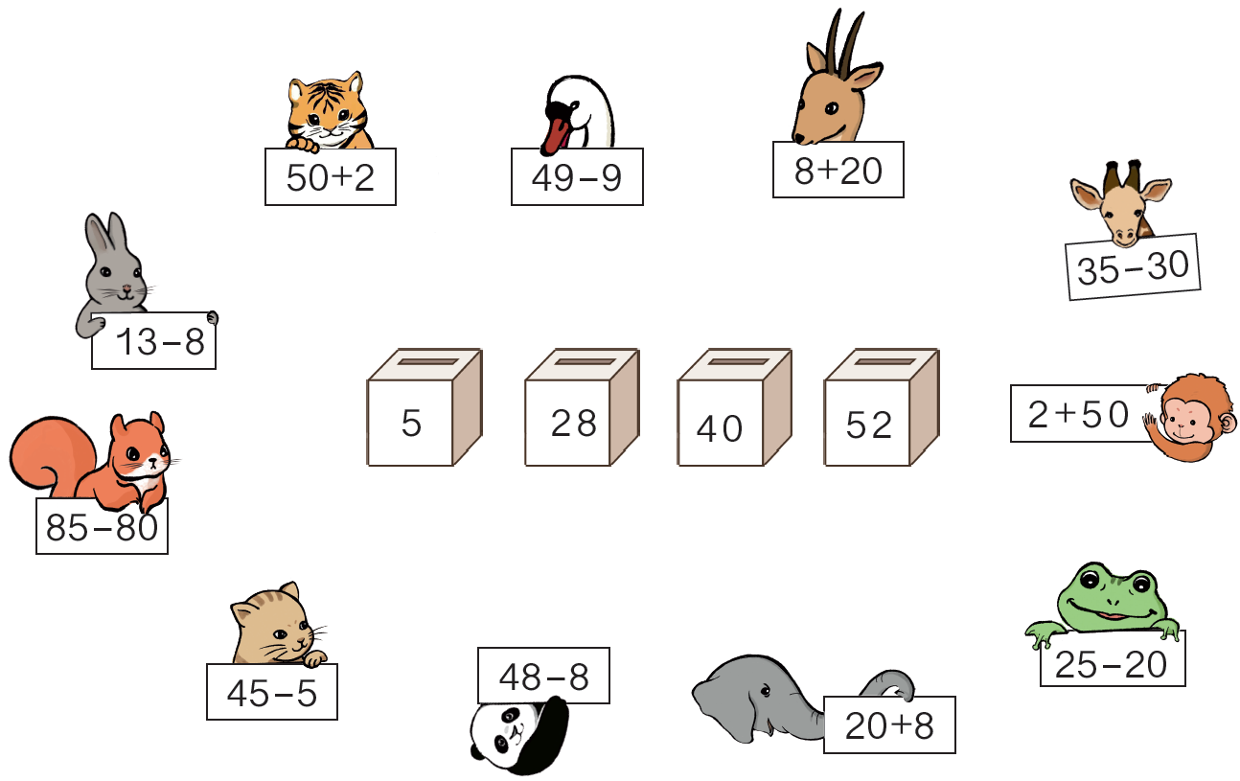
2. 连一连，送卡片。
[教材P41 练一练 第5题]
哪个盒子没有收到算式卡片?如果想给这个盒子送算式卡片，可以送哪些?
1+7
13-5
18-10

Slide 22
四、课堂小结
简单的加、减法
10+20=30
30+2=32
20+10=30
2+30=32
30-10=20
32-2=30
30-20=10
32-30=2

Slide 23
作业设计
“状元成才路”系列丛书《创优作业100分 》或《状元作业本》对应课时作业。

